Slide 1



BÀI
15
Việc kinh doanh mở rộng, số lượng khách hàng của cửa hàng bán giống cây trồng nhà An lên đến hàng trăm người. Việc tìm kiếm tên khách hàng trong danh sách thật khó khăn. Em có gợi ý gì cho bạn An để việc tìm kiếm được dễ dàng hơn không?

Slide 2

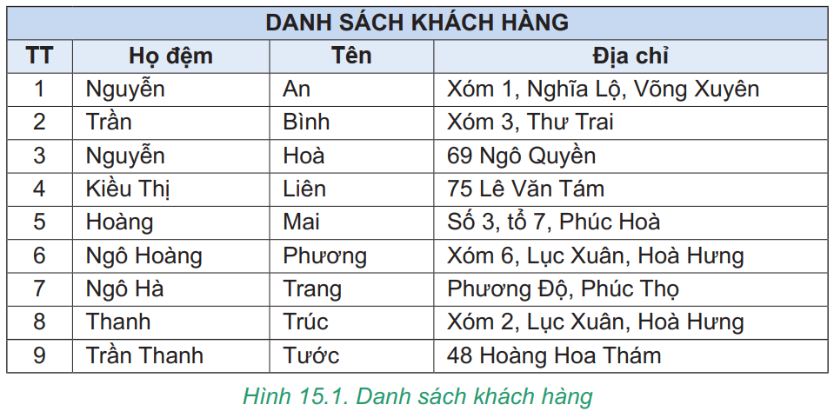
1. THUẬT TOÁN TÌM KIẾM NHỊ PHâN
Khi danh sách khách hàng ngày càng nhiều, để thuận lợi cho việc tìm kiếm, An đã giúp mẹ soạn thảo danh sách khách hàng trên máy tính với tên khách hàng được sắp xếp theo thứ tự chữ cái. Giả sử An cần tìm địa chỉ của khách hàng tên là “Trúc” trong danh sách khách hàng như Hình 15.1.1

Slide 3
Khi danh sách đã được sắp xếp, An không cần tìm từ đầu mà so sánh ngay giá trị cần tìm với giá trị của vị trí ở giữa danh sách.
- Nếu giá trị cần tìm bằng giá trị ở giữa thì tìm thấy và dừng lại
- Nếu lớn hơn thì chỉ cần tìm ở nửa sau của danh sách
- Nếu nhỏ hơn thì tìm ở nửa đầu của danh sách.
→ Lặp lại quá trình đó cho đến khi tìm thấy hoặc hết danh sách.
 Như vậy, tại mỗi bước lặp, thuật toán tìm kiếm thu hẹp danh sách tìm kiếm chỉ còn một nửa. Do đó thuật toán này có tên là tìm kiếm nhị phân (chia đôi).

Slide 4
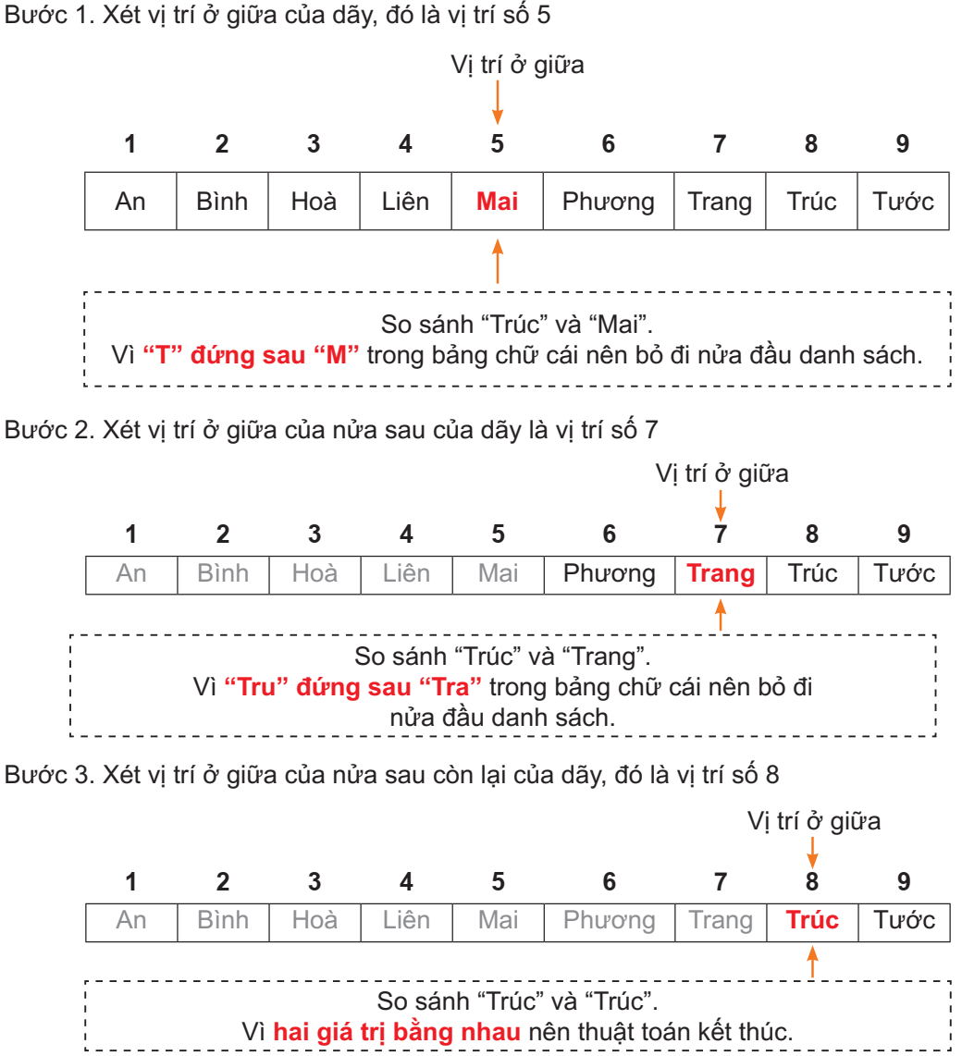
Các bước để An tìm khách hàng tên “Trúc” trong danh sách ở Hình 15.1 theo thuật toán tìm kiếm nhị phân như sau:
Bước 1. Xét vị trí ở giữa của dãy, đó là vị trí số 5

Slide 5
Bước 2. Xét vị trí ở giữa của nửa sau của dãy là vị trí số 7

Slide 6
Bước 3. Xét vị trí ở giữa của nửa sau còn lại của dãy, đó là vị trí số 8
Vì sau bước 3 đã tìm thấy tên khách hàng nên thuật toán kết thúc.

Slide 7
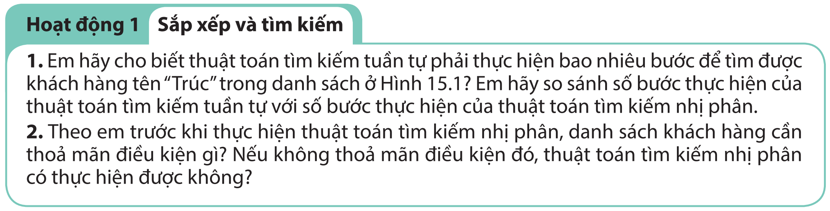

Slide 8
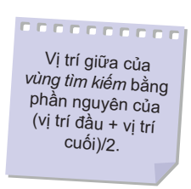
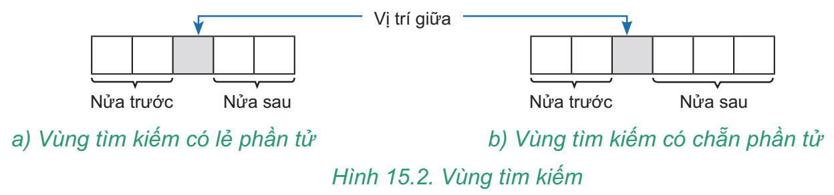
Mô tả thuật toán tìm kiếm nhị phân bằng ngôn ngữ tự nhiên:
Bước 1. Nếu vùng tìm kiếm không có phần tử nào thì kết luận không tìm thấy và thuật toán kết thúc.
Bước 2. Xác định vị trí giữa của vùng tìm kiếm.
Vị trí này chia vùng tìm kiếm thành hai nửa: nửa trước và nửa sau vị trí giữa.
Bước 3. Nếu giá trị cần tìm bằng giá trị của vị trí giữa thì kết luận “giá trị cần tìm xuất hiện tại vị trí giữa” và kết thúc.
Bước 4. Nếu giá trị cần tìm nhỏ hơn giá trị của vị trí giữa thì vùng tìm kiếm mới được thu hẹp lại, chỉ còn nửa trước của dãy. Ngược lại (nếu giá trị cần tìm lớn hơn giá trị của vị trí giữa) vùng tìm kiếm mới được thu hẹp lại, chỉ còn nửa sau của dãy.
Bước 5. Lặp lại từ Bước 1 đến Bước 4 cho đến khi tìm thấy giá trị cần tìm (Bước 3) hoặc vùng tìm kiếm không còn phần tử nào (Bước 1).

Slide 9
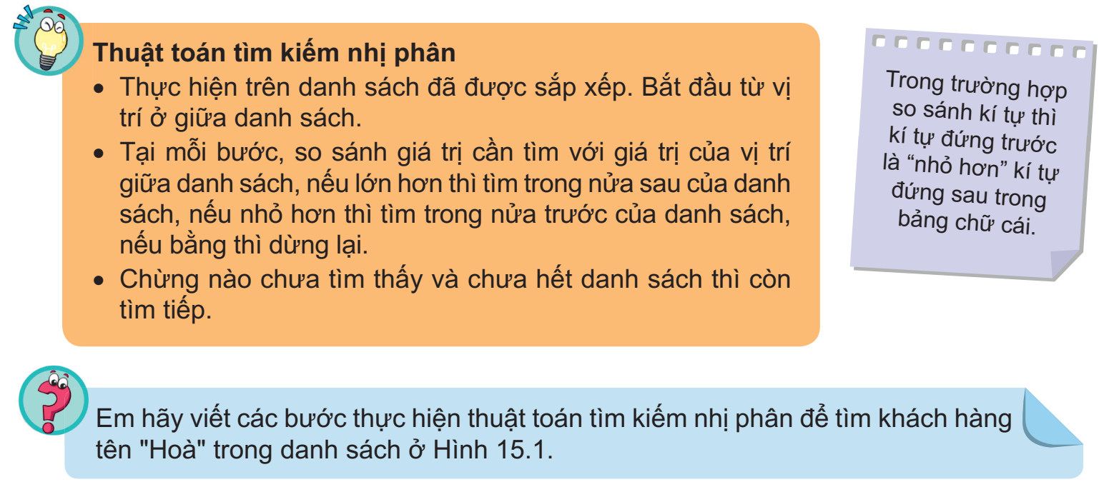

Slide 10
2. SẮP XẾP VÀ TÌM KIẾM
Trong ví dụ ở mục 1, khách hàng tên “Trúc” được tìm thấy sau 3 bước thực hiện theo thuật toán tìm kiếm nhị phân, trong khi thuật toán tìm kiếm tuần tự phải thực hiện 8 bước.
Xét trường hợp có một khách hàng nào đó mà mẹ bạn An quên chưa ghi vào sổ, do đó tên khách hàng không có trong danh sách ở Hình 15.1. Khi phải tìm kiếm tên khách hàng này, thuật toán tìm kiếm tuần tự cần thực hiện 9 bước để xét hết danh sách và kết luận “Không tìm thấy”, trong khi thuật toán tìm kiếm nhị phân chỉ mất 4. bước thực hiện.
Như vậy, trong ví dụ trên, thuật toán tìm kiếm nhị phân thực hiện tìm kiếm nhanh hơn thuật toán tìm kiếm tuần tự. Có được ưu điểm này là do trước khi thực hiện tìm kiếm nhị phân, danh sách khách hàng cần tìm đã được sắp xếp. Nhờ việc danh sách đã được sắp xếp, tại mỗi bước, thuật toán tìm kiếm nhị phân thu hẹp được phạm vi tìm kiếm chỉ còn một nửa.

Slide 11
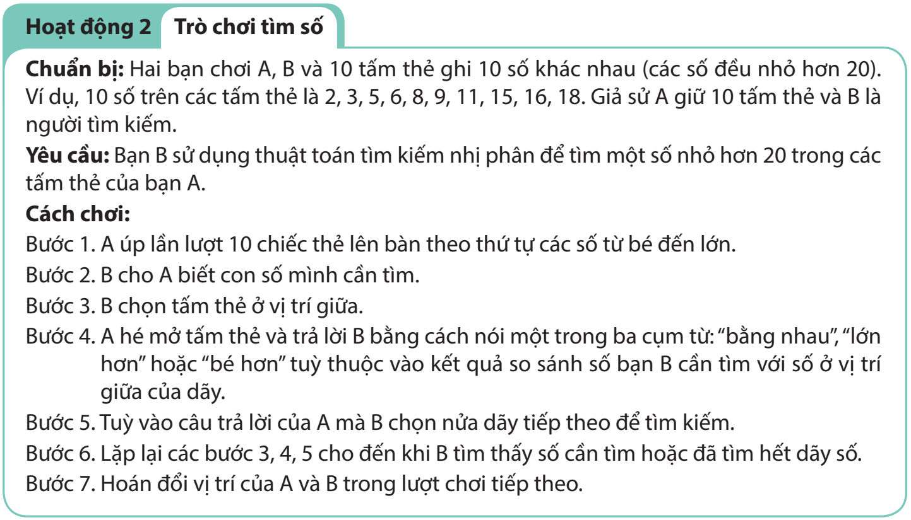

Slide 12

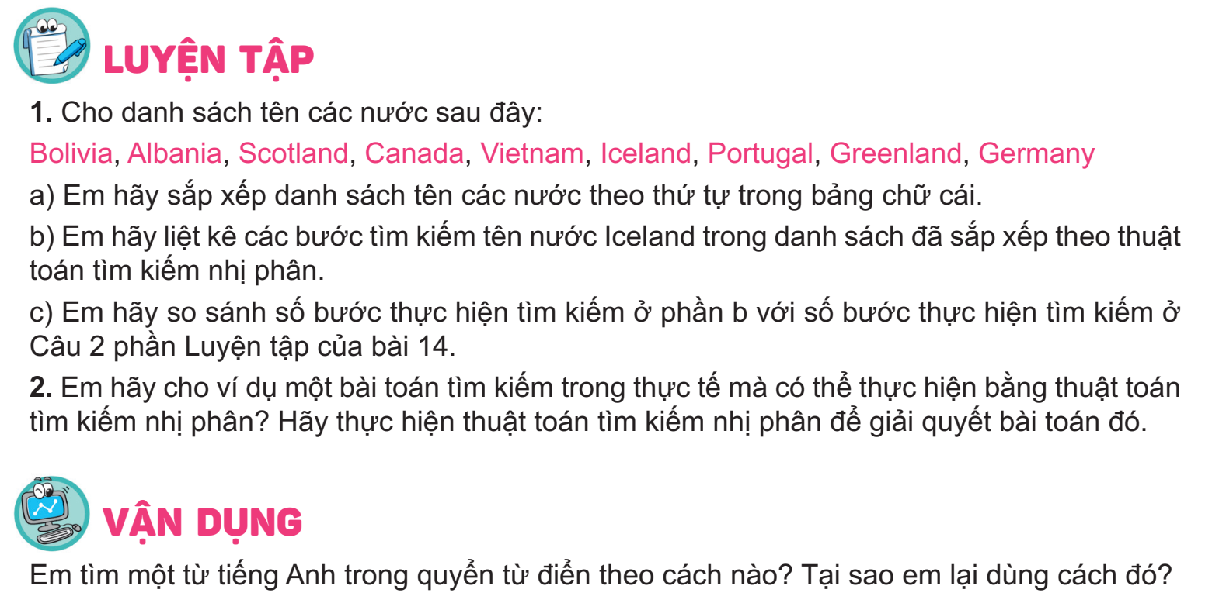

Slide 13
BÀI TẬP TRẮC NGHIỆM
Câu 1: Thuật toán tìm kiếm nhị phân thực hiện trên danh sách nào?
A. Đã được hoán đổi.
B. Đã được sắp xếp.
C. Đã được chỉnh sửa
D. Cả A, B và C.
Câu 2: Tư tưởng của thuật toán tìm kiếm nhị phân là gì?
A. Tìm kiếm dựa vào cây tìm kiếm.
B. Tìm kiếm từ đầu đến cuối dãy.
C. Tại mỗi bước tiến hành so sánh X với phần tử giữa của dãy. Dựa vào bước so sánh này quyết định tìm kiếm ở nửa đầu hay ở nửa sau của danh sách.
D. So sánh X lần lượt với các phần tử a1, a2, …, an

Slide 14
Câu 3: Thuật toán tìm kiếm nhị phân cần bao nhiêu bước để tìm thấy “Mai” trong danh sách ['Hoa”, "Lan”, "Ly", "Mai", “Phong”, "VỊ?
A. 1. B. 2. C. 3. D. 4.
Câu 4: Điều gì xảy ra khi thuật toán tìm kiếm nhị phân không tìm thấy giá trị cần tìm trong danh sách?
A. Tiếp tục tìm kiếm và không bao giờ kết thúc.
B. Thông báo “Tìm thấy” và tìm tiếp xem còn phần tử nào khác nữa không.
C. Thông báo “Tìm thấy” và kết thúc.
D. Thông báo “Không tìm thấy” và kết thúc.
Câu 5: Tại mỗi bước lặp, thuật toán tìm kiếm nhị phân sẽ:
A. Thu hẹp danh sách tìm kiếm chỉ còn một nửa.
B. Danh sách sẽ được sắp xếp lại.
C. Các phần tử trong danh sách sẽ giảm một nửa.
D. Đáp án khác.

Slide 15
Câu 6: Khi so sánh giá trị cần tìm với giá trị của vị trí giữa, nếu giá trị cần tìm nhỏ hơn giá trị giữa thì:
A. Tìm trong nửa đầu của danh sách.
B. Tìm trong nửa sau của danh sách.
C. Dừng lại.
D. Tìm trong nửa đầu hoặc nửa sau của danh sách.
Câu 7: Thuật toán tìm kiếm nhị phân bắt đầu thực hiện ở vị trí nào trong danh sách?
A. Vị trí đầu tiên.
B. Vị trí cuối cùng.
C. Vị trí giữa.
D. Bất kì vị trí nào.

Slide 16
Câu 8: Thực hiện thuật toán tìm kiếm nhị phân để tìm số 10 trong danh sách [2, 4,6, 8, 10, 12]. Đầu ra của thuật toán là?
A. Thông báo “Không tìm thấy".
B. Thông báo “Tìm thấy".
C. Thông báo “Tìm thấy”, giá trị cần tìm tại vị trí thứ 5 của danh sách.
D. Thông báo “Tìm thấy”, giá trị cần tìm tại vị trí thứ 6 của danh sách.
Câu 9: Sử dụng thuật toán tìm kiếm nhị phân sẽ phù hợp trong trường hợp nào dưới đây?
A. Tìm một số trong một danh sách.
B. Tìm một từ tiếng anh trong quyển từ điển.
C. Tìm tên một bài học trong quyển sách.
D. Tìm tên một nước trong danh sách.

Slide 17
Câu 10: Điều kiện dừng trong thuật toán tìm kiếm nhị phân là gì?
A. Khi tìm đến giá trị cuối cùng trong danh sách.
B. Khi chưa tìm thấy
C. Khi đã chưa tìm thấy và chưa hết danh sách.
D. Khi đã tìm thấy hoặc khi đã hết danh sách
Câu 11: Chọn câu diễn đạt đúng hoạt động của thuật toán tìm kiếm nhị phân:
A. Tìm trên danh sách đã sắp xép, bắt đầu từ đầu danh sách, chừng nào chưa tìm thấy hoặc chưa tìm hết thì còn tìm tiếp.
B. Tìm trên danh sách đã sắp xếp, bắt đầu từ giữa danh sách, chừng nào chưa tìm thấy hoặc chưa tìm hết thì còn tìm tiếp.
C. Tìm trên danh sách bắt kì, bắt đầu từ giữa danh sách, chừng nào chưa tìm thấy hoặc chưa tìm hết thì còn tìm tiếp.
D. Tìm trên danh sách bất kì, bắt đầu từ đầu danh sách, chừng nào chưa tìm thấy hoặc chưa tìm hết thì còn tìm tiếp.

Slide 18
Câu 12: Lợi ích của việc sắp xếp trong tìm kiếm là?
A. Giúp tìm kiếm chính xác hơn.
B. Giúp tìm kiếm nhanh hơn.
C. Giúp tìm kiếm đầy đủ hơn.
D. Cả A, B và C.
Câu 13: Trong thuật toán tìm kiếm nhị phân thì vùng tìm kiếm lúc ban đầu là gì?
A. Nửa đầu danh sách.
B. Nửa sau danh sách.
C. Toàn bộ danh sách.
D. Đáp án khác
Câu 14: Mô tả thuật toán tìm kiếm nhị phân bằng ngôn ngữ tự nhiên gồm có mấy bước?
A. 2 B. 3 C. 4 D. 5

Slide 19
Câu 15: Thuật toán tìm kiếm nhị phân cần thực hiện bao nhiêu bước lặp để thông báo không tìm thấy số 15 trong danh sách [3, 5, 7, 11, 12, 25]?
A.2. B.3. C.4. D. 5.
Câu 16: Trong mô tả thuật toán tìm kiếm nhị phân bằng ngôn ngữ tự nhiên thì tại bước “Nếu giá trị cần tìm bằng giá trị của vị trí giữa thì kết luận giá trị cần tìm xuất hiện tại vị trí giữa và kết thúc” là bước thứ mấy?
A. 2 B. 3 C. 4 D. 5
Câu 17: Thuật toán tìm kiếm nhị phân được sử dụng trong trường hợp nào?
A. Tìm một phần tử trong danh sách bắt kì.
B. Tìm một phần tử trong danh sách đã được sắp xếp.
Câu 18: Trong mô tả thuật toán tìm kiếm nhị phân bằng ngôn ngữ tự nhiên thì tại bước “Xác định vị trí giữa của vùng tìm kiếm” là bước thứ mấy?
A. 1 B. 2 C. 3 D. 4

Slide 20



Slide 21


L
L
LOVE
TẠM BIỆT VÀ HẸN GẶP LẠI
G
PIRCE
L
S
T
H
L

